Slide 1
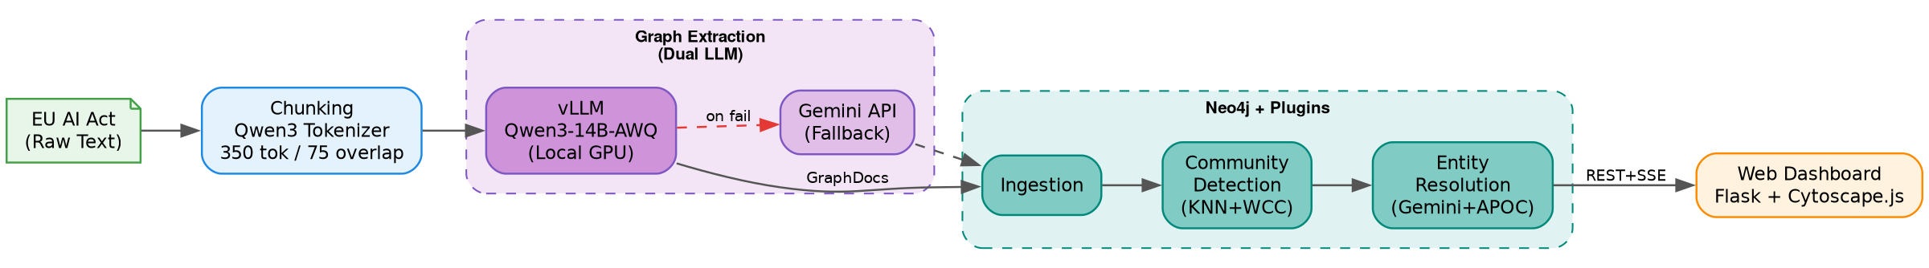
시스템 아키텍처
EU AI Act 원문 -> LLM 기반 그래프 추출 -> Neo4j 저장 -> 웹 대시보드 시각화
- 백엔드: Neo4j (그래프 DB) + vLLM / Gemini API (계산엔진)
- 프론트엔드: Flask + Cytoscape.js (단일 페이지 대시보드)
- 재개 가능한 파이프라인, CLI / 웹 이중 실행 모드 지원

Slide 2
설계 원칙
1. 이중 LLM 견고성
2. 그래프 네이티브 저장
로컬 vLLM으로 처리량 확보, 실패 청크만 Gemini API로 재시도
-> 비용 효율성 + 추출 완성도 동시 달성
엔티티 간 관계를 Neo4j에서 1차 시민(first-class)으로 표현
GDS 플러그인을 통한 네이티브 그래프 알고리즘(KNN, WCC) 적용
3. LLM 기반 엔티티 해소
4. 재개 가능한 파이프라인
임베딩 유사도 + 텍스트 거리로 후보군 축소
Gemini 구조화 출력으로 최종 병합 판정
단계별 체크포인트(pickle 존재, 노드 수, WCC 속성) 확인
중단 후 재처리 없이 이어서 실행 가능

Slide 3
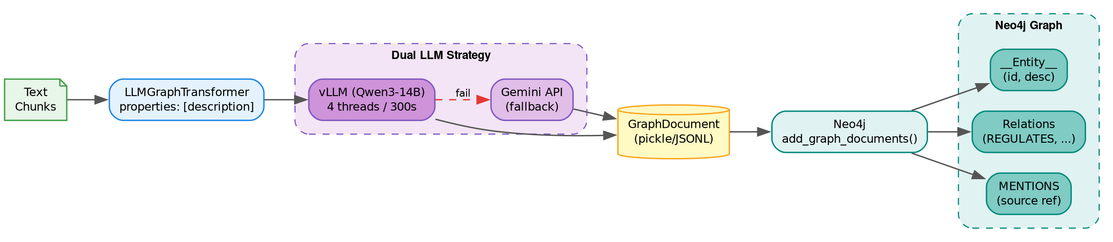
방법론 — 그래프 추출 및 적재
그래프 추출
- LLMGraphTransformer로 텍스트 청크에서 엔티티·관계 자동 추출
- 4스레드 병렬 처리, 청크당 300초 타임아웃
- vLLM (Qwen3-14B-AWQ) 1차 추출 + Gemini API 2차 폴백
적재
- 역직렬화된 GraphDocument를 Neo4j에 일괄 적재
- __Entity__ 공통 레이블 부여, MENTIONS 원문 참조 관계 생성

Slide 4
방법론 — 커뮤니티 탐지 및 엔티티 해소
1단계: 임베딩
- multilingual-e5-large -> 엔티티별 1024차원 벡터 생성
2단계: 커뮤니티 탐지 (GDS)
- KNN: 코사인 유사도 >= 0.95 -> SIMILAR 관계 생성
- WCC: 연결 컴포넌트 -> 커뮤니티 ID 부여
3단계: 엔티티 해소
- 후보 필터링: APOC 텍스트 편집거리 <= 3
- Gemini 구조화 출력(Pydantic 스키마)으로 병합 판정
- APOC mergeNodes로 중복 노드 병합

Slide 5
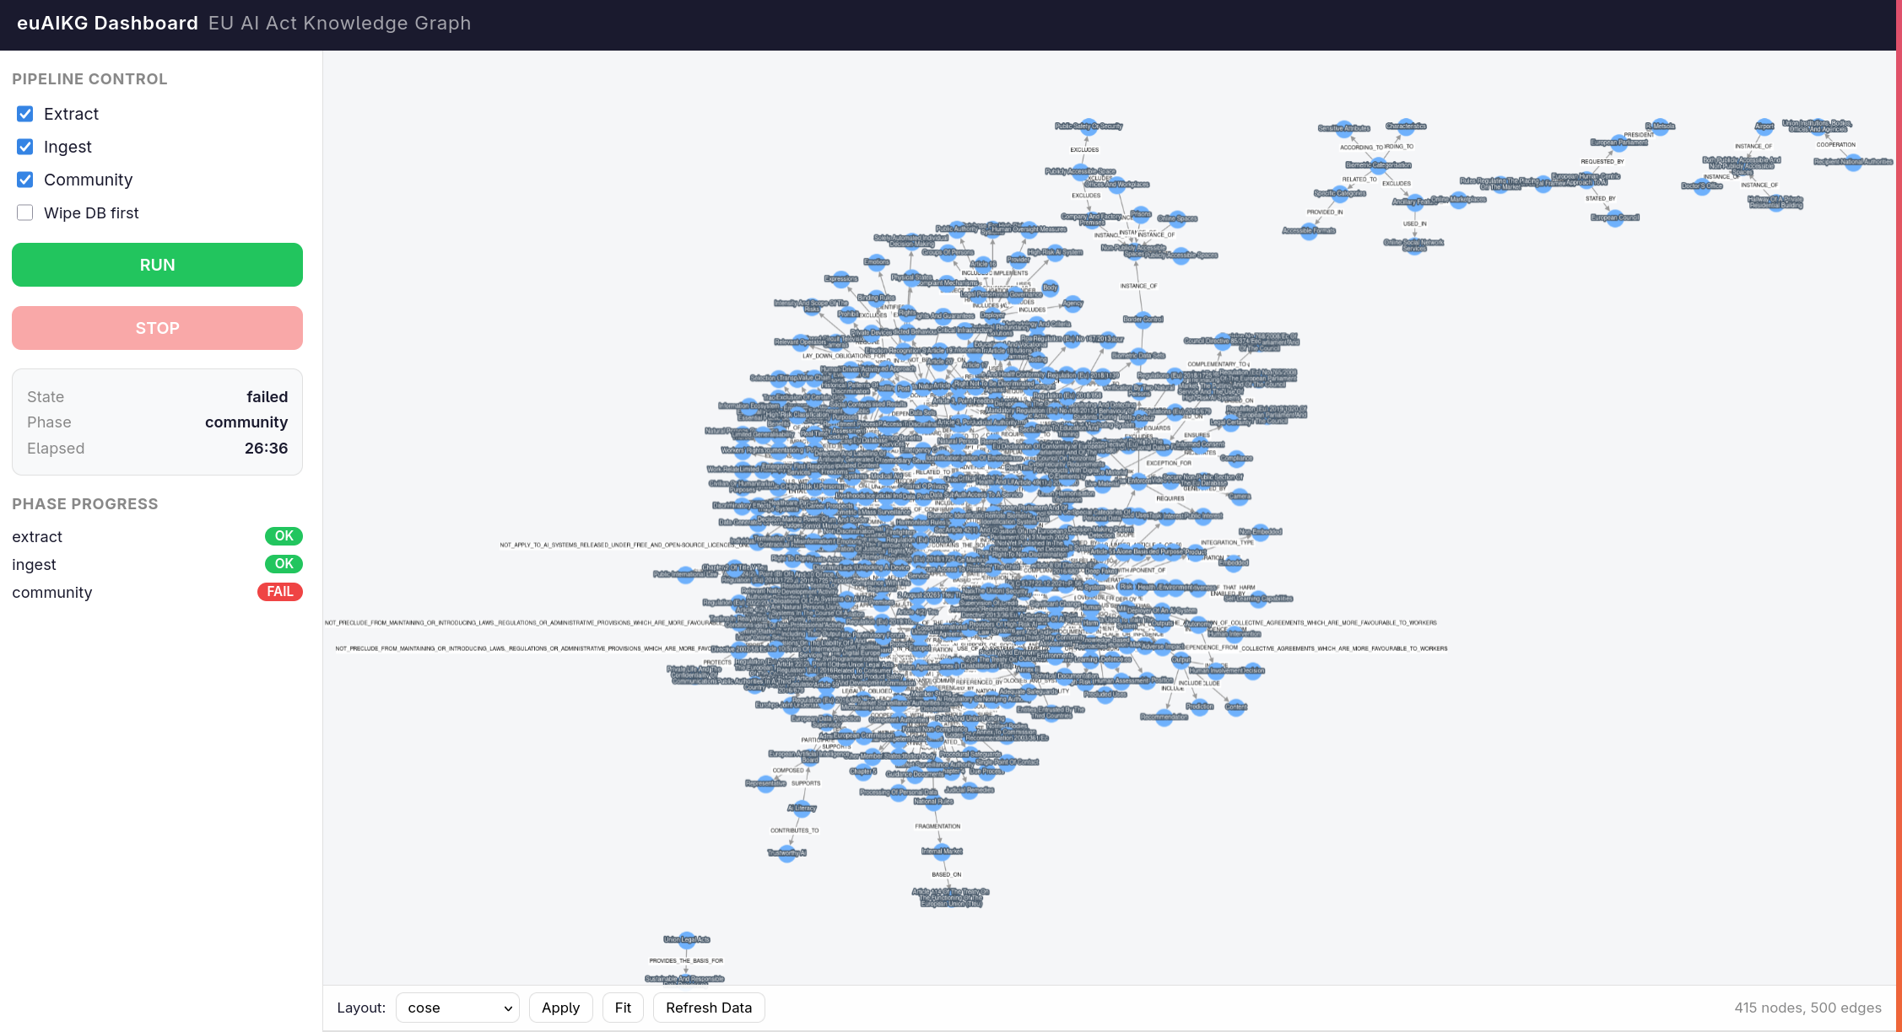
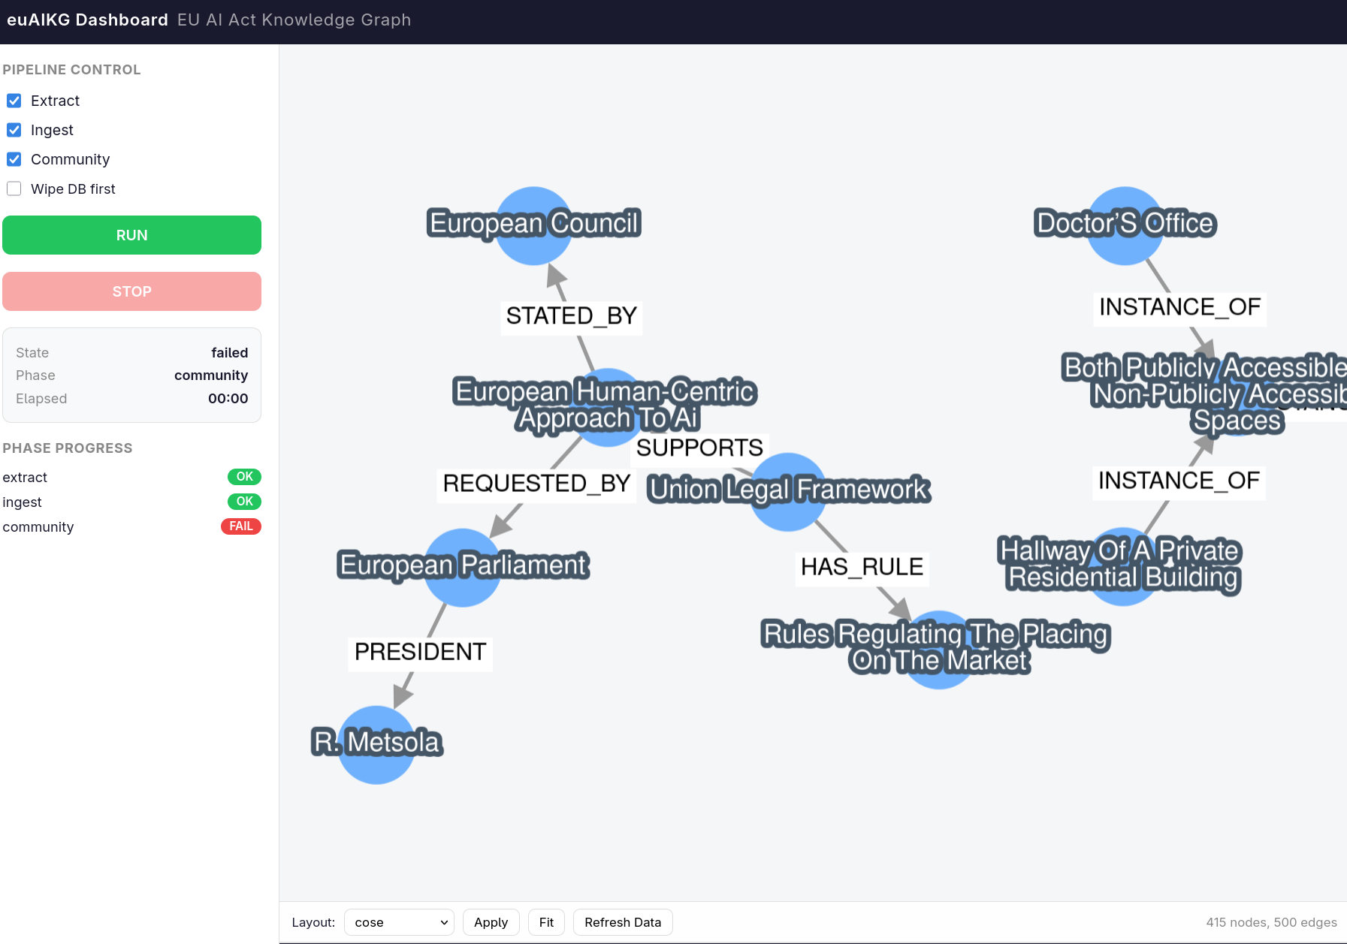
결과 — 인터랙티브 대시보드
- 파이프라인 제어 + 그래프 시각화 + 실시간 로그를 단일 대시보드에 통합
- SSE 기반 실시간 로그 스트리밍, 파이프라인 완료 시 그래프 자동 갱신
- 5종 레이아웃 알고리즘 전환, 팬/줌 인터랙션 지원
좌: 전체 지식 그래프 네트워크 뷰 우: 엔티티 간 관계 상세 뷰

Slide 6
결과 — 파이프라인 산출물
항목 | 값
입력 문서 | EU AI Act 원문 (텍스트)
청킹 | Qwen3 토크나이저, 350토큰 / 75 오버랩
추출 전략 | vLLM 1차 추출 + Gemini 2차 폴백
최종 노드 수 | 475개 (__Entity__)
최종 엣지 수 | 500개 (관계)
엔티티 해소 | KNN+WCC 커뮤니티 탐지 -> Gemini 판정 -> APOC 병합
주요 성과
- EU AI Act를 구조화된 지식 그래프로 자동 변환
- 이중 LLM 전략으로 단일 모델 대비 추출 실패율 감소
- 커뮤니티 기반 엔티티 해소로 중복 노드 제거, 그래프 품질 향상

